Slide 1
Лекция 9. Сбалансированные деревья
Структуры данных и алгоритмы
Чернов Алексей Владимирович

Slide 2
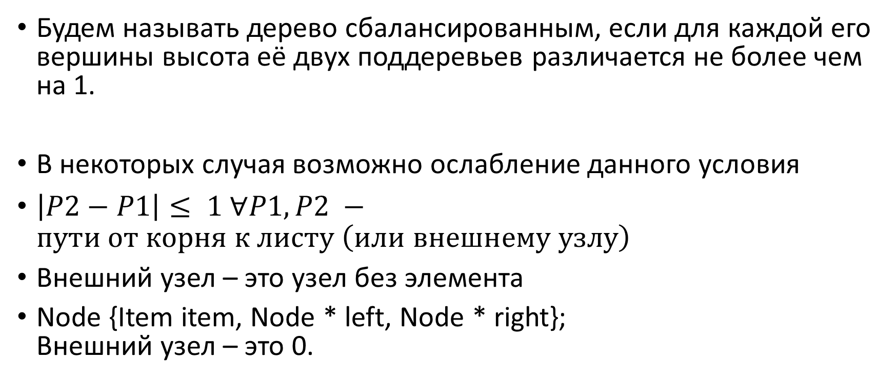
Сбалансированные деревья
Будем называть дерево сбалансированным, если для каждой его вершины высота её двух поддеревьев различается не более чем на 1.
В некоторых случая возможно ослабление данного условия
$\left|P2−P1\right|≤ 1 ∀P1, P2 −пути от корня к листу \left(или внешнему узлу\right)$
Внешний узел – это узел без элемента
Node {Item item, Node * left, Node * right}; Внешний узел – это 0.
P3
P2
P1

Slide 3
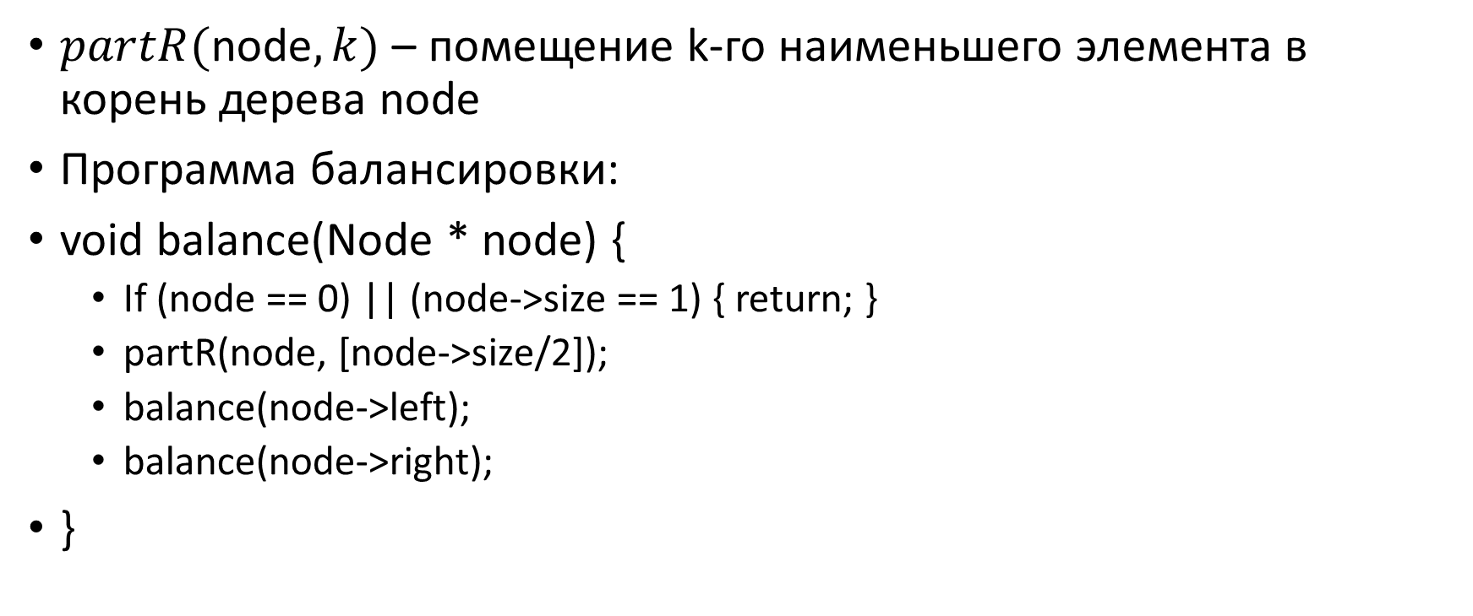
Один из вариантов балансировки
$partR(\text{node}, k)$ – помещение k-го наименьшего элемента в корень дерева node
Программа балансировки:
void balance(Node * node) {
If (node == 0) || (node->size == 1) { return; }
partR(node, [node->size/2]);
balance(node->left);
balance(node->right);
}

Slide 4
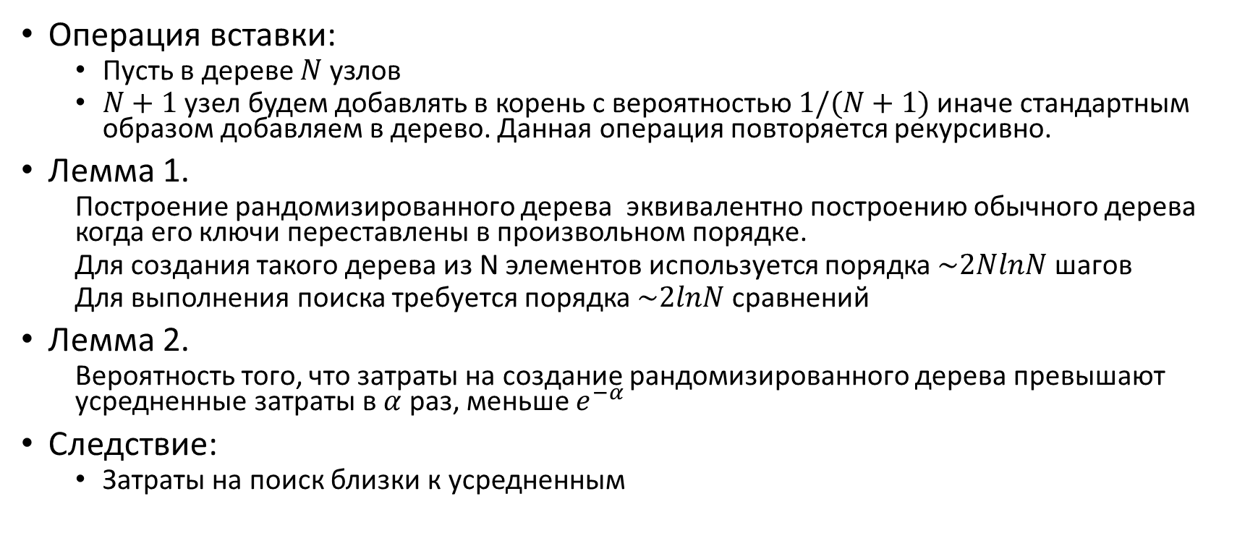
Рандомизированное бинарное дерево
Операция вставки:
Пусть в дереве $N$ узлов
$N+1$ узел будем добавлять в корень с вероятностью $1/(N+1)$иначе стандартным образом добавляем в дерево. Данная операция повторяется рекурсивно.
Лемма 1.
Построение рандомизированного дерева эквивалентно построению обычного дерева когда его ключи переставлены в произвольном порядке.
Для создания такого дерева из N элементов используется порядка $\sim 2NlnN$ шагов
Для выполнения поиска требуется порядка $\sim 2lnN$сравнений
Лемма 2.
Вероятность того, что затраты на создание рандомизированного дерева превышают усредненные затраты в $α$ раз, меньше $e^{−α}$
Следствие:
Затраты на поиск близки к усредненным

Slide 5
Рандомизированное дерево. Добавление.
void insertR(nodeLink & n, Item a) {
if (n == 0) { n = new node(a); return; }
if (rand() < RAND_MAX / (n->size() + 1)) {
insertRoot(n, item);
}
else if (key(a) < key(n->item)) {
insertR(n->left, a);
} else {
insertR(n->right, a);
}
}
Key key(Item a) {
return a.key;
}

Slide 6
Рандомизированное дерево. Объединение.
// a - что добавляем
// b - куда добавляем
node * joinR(node * a, node * b) {
if (a == 0) { return b; }
if (b == 0) { return a; }
insertR(b, a->Item);
b->left = joinR(a->left, b->left);
b->right = joinR(a->right, b->right);
delete a;
}
void join(BTree & tree) {
if (rand()/(RAND_MAX/(head->size + tree.head->size)+1) < head->size) {
head = joinR(head, tree->head);
} else {
head = joinR(tree->head, head);
}
}

Slide 7
Рандомизированное дерево. Удаление.
Удаление элемента то же, но для объединения двух деревьев
node * joinLR(node * a, node * b) {
if (a == 0) { return b; }
if (b == 0) { return a; }
if (rand()/(RAND_MAX/(a->size + b->size)+1) < a->size) {
a->r = joinLR(a->r, b); return a;
Fix(a);
} else {
b->l = joinLR(a, b->l); return b;
Fix(b);
}
}

Slide 8
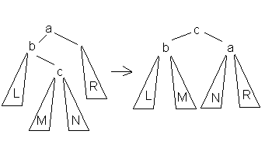
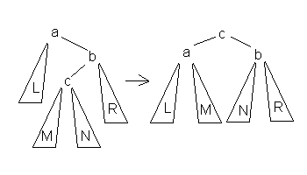
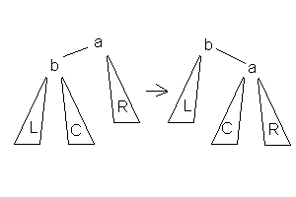
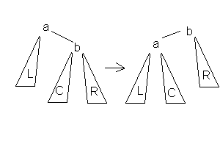
Расширенные бинарные деревья
Используется двойная ротация дерева при вставке элемента
Такое расширение позволяет исключить худший случай добавления новых элементов в дерево – квадратичный.

Slide 9
Расширенные бинарные деревья
typedef node * link;
void insert(Item & item) {
splay(head, item);
}
void splay(link & h, Item & item) {
if (h == 0) { h = new node(item); return;}
if (key(item) < key(h->item)) {
link & hl = h->left;
if (hl == 0) { h = new node(item, 0, h); return; }
if (key(item) < key(hl->item)) { splay(hl->left, item); rotateR(h); }
else { splay(hl->right, item); rotateL(hl); }
rotateR(h);
} else {
link &hr = h->right;
if (hr == 0) { h = new node(item, h, 0); return; }
if (key(hr->item) < key(item)) { splay(hr->right, item); rotateL(h); }
else { splay(hr->right, item); rotateR(hr); }
rotateL(h);
}
}

Slide 10
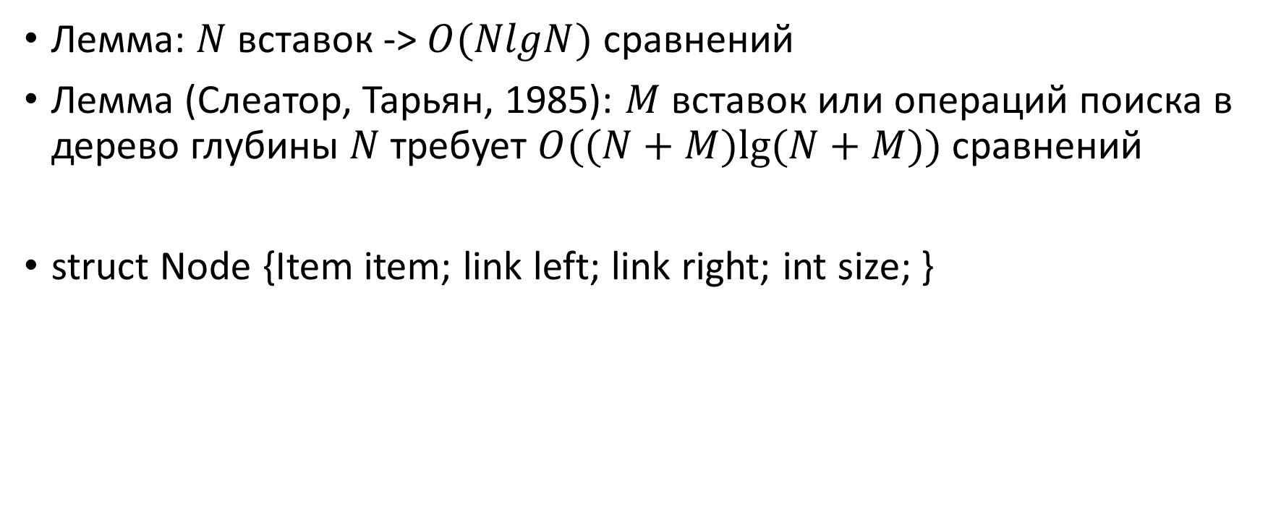
Расширенные бинарные деревья
Лемма: $N$ вставок -> $O(NlgN)$ сравнений
Лемма (Слеатор, Тарьян, 1985): $M$ вставок или операций поиска в дерево глубины $N$ требует $O((N+M)lg⁡(N+M))$сравнений
struct Node {Item item; link left; link right; int size; }

Slide 11
Нисходящие 2-3-4 деревья
Узел может содержать более одного ключа:
2-узел содержит один ключ и имеет 2 связи
3-узел содержит 2 ключа и имеет 3 связи на каждый интервал, определяемый ключами
4-узел содержит 3 ключа и имеет 4 связи на каждый интервал, определяемый ключами
2-3-4 дерево это дерево с узлами типа 2-узел, 3-узел и 4-узел
Сбалансированное 2-3-4 дерево – это 2-3-4 дерево, где все пустые деревья расположены на одинаковой глубине

Slide 12


















Нисходящие 2-3-4 деревья
<
$$key$$
<
$$2−узел$$
$$M_{1}$$
$$M_{2}$$
$$key_{1}$$
$$key_{2}$$
<
<
<
$$3−узел$$
$$M_{1}$$
$$M_{2}$$
$$M_{3}$$
$$key_{1}$$
$$key_{2}$$
$$key_{3}$$
<
<
<
<
$$4−узел$$
$$M_{1}$$
$$M_{2}$$
$$M_{3}$$
$$M_{4}$$

Slide 13
Нисходящие 2-3-4 деревья. Вставка
Вставка: 2-узел превращается в 3-узел, 3-узел превращается в 4-узел.
Не допускается на нижнем уровне хранения 4-узла за счёт:
если встречается комбинация 2-узел – 4-узел, то она заменяется на 3-узел соединенный с двумя 2-узлами
если встречается комбинация 3-узел – 4-узел, то такая комбинация заменяется на 4-узел, соединенный с двумя 2-узлами
Корень дерева 4-узел -> разделяем на три 2 узла – только эта операция увеличивает высоту дерева

Slide 14
Нисходящие 2-3-4 деревья
Лемма: При поиске в N-узловых деревьях посещается максимум lgN + 1 узел
Лемма: Для вставки в N-узловое деревое требуется разделение менее lgN + 1, а в среднем с вероятностью 1 требуется разделение менее 1 узла

Slide 15
Нисходящие 2-3-4 деревья
struct Node {
Item * item1; Item * item2; Item * item3;
int nodeSize();
Link link1; Link link2; Link link3; Link link4;
};
struct Node {
Item * item;
int nodeSize();
Node ** link;
};

Slide 16
Красно-черные (Red-Black, RB) деревья
Это способ упрощенной реализации 2-3-4 дерева с помощью бинарных деревьев: добавляется специальный разряд для кодирования узлов
Типы связей:
Красная (red) связь объединяет бинарные деревья, образующие 3-узлы и 4-узлы
Черная (black) связь объединяет 2-3-4 дерево
Каждый узел определяется одной связью – окраска узлов и связей имеет одно значение

Slide 17
Красно-черные (Red-Black, RB) деревья
key2
4-узел
key1
key3
key1
3-узел
key2

Slide 18
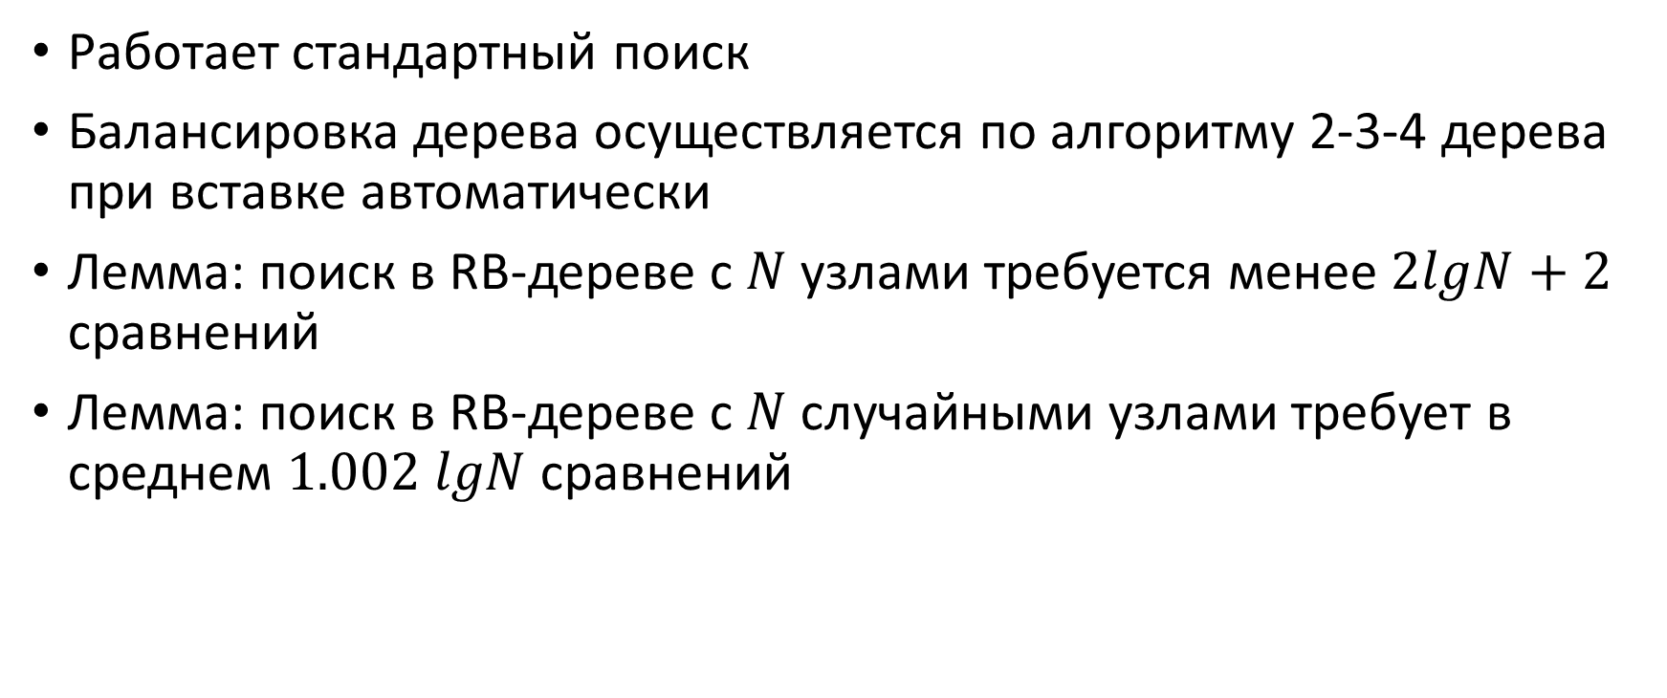
Красно-черные (Red-Black, RB) деревья
Работает стандартный поиск
Балансировка дерева осуществляется по алгоритму 2-3-4 дерева при вставке автоматически
Лемма: поиск в RB-дереве с $N$ узлами требуется менее $2lgN+2$ сравнений
Лемма: поиск в RB-дереве с $N$ случайными узлами требует в среднем $1.002 lgN$сравнений

Slide 19
Красно-черные (Red-Black, RB) деревья
Бинарное RB дерево – это бинарное дерево, где каждый узел помечен как красный или черный, где два красных узла не могут быть соседями
Сбалансированное Бинарное RB дерево – это бинарное RB-дерево, где каждый путь от корня к листу содержит одинаковое число черных узлов.

Slide 20
Красно-черные (Red-Black, RB) деревья
struct Node {
Item item;
Node * left;
Node * right;
Int depth;
bool isRed;
};
void Insert(Item & item);

